Slide 1
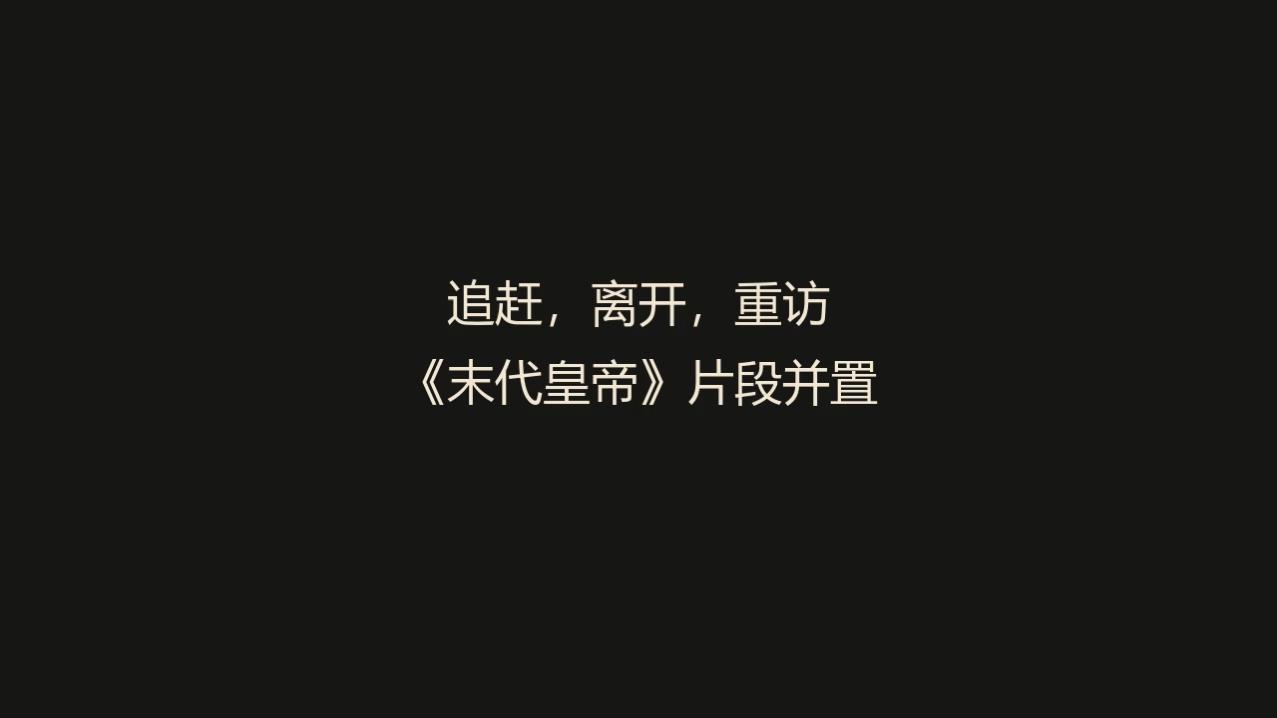
听见《末代皇帝》
音乐主题、人物与时代
Notes:
丁，点击播放开场片段并置。先让追赶、离开与重访构成问题，再交代音乐怎样连接这些时刻。说明这里经过剪辑重组；具体声画分析回到后面的原片段。

Slide 2
影片资料：一部跨国合作的历史传记片
1987年 导演：贝尔纳多·贝托鲁奇
主演：尊龙、陈冲、彼得·奥图尔
摄影：维托里奥·斯托拉罗
原创配乐：坂本龙一、David Byrne、苏聪
02
Notes:
丁，简述跨国制作与主要创作者。配乐由三人署名，避免全部归给坂本龙一。

Slide 3
上映、票房与奖项
北美公映：1987年11月20日
北美累计票房：43,984,230美元
1988年第60届奥斯卡：9项提名，9项获奖
其中包括最佳影片、导演、摄影与原创配乐
03
Notes:
丁，说明北美公映和票房口径，介绍九项奥斯卡。不以获奖代替音乐分析。

Slide 4
评论如何评价它？
Ebert：个人行动与庞大秩序之间的反差
Thomson：史诗场面中的日常细节
Kempley：对华丽形式与戏剧张力提出质疑
行业荣誉、评论观点与个人感受分别讨论
04
Notes:
丁，并列评论分歧：宏大景观怎样容纳个人经验。留下问题，结尾回应。

Slide 5
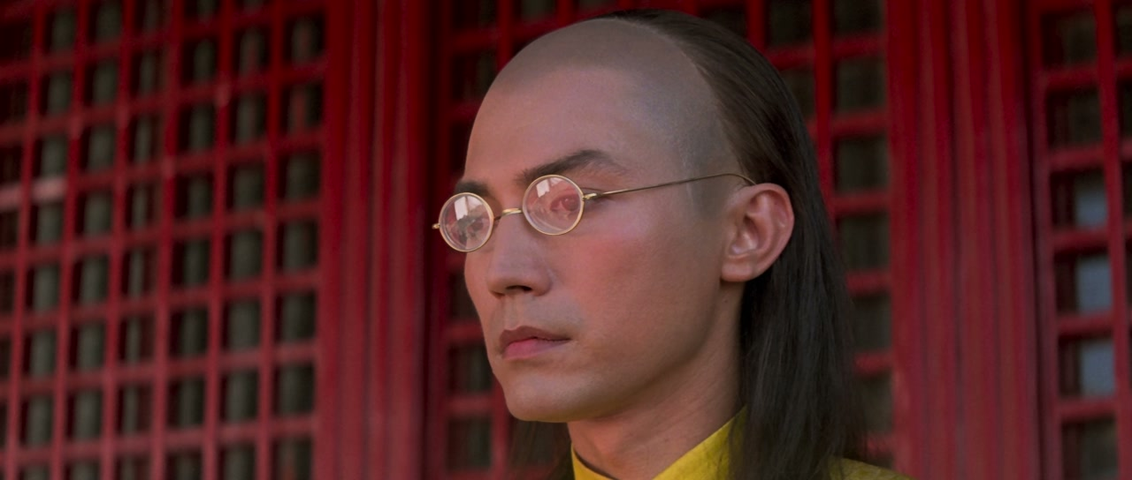
故事：皇帝身份怎样改变？
幼年登基，在宫城内成长
离宫后谋求复辟，成为伪满洲国傀儡
战后被囚、改造，成为普通公民
晚年重新走进已开放的故宫
05
Notes:
丁，只交代后面片段需要的身份变化，避免完整复述剧情。

Slide 6
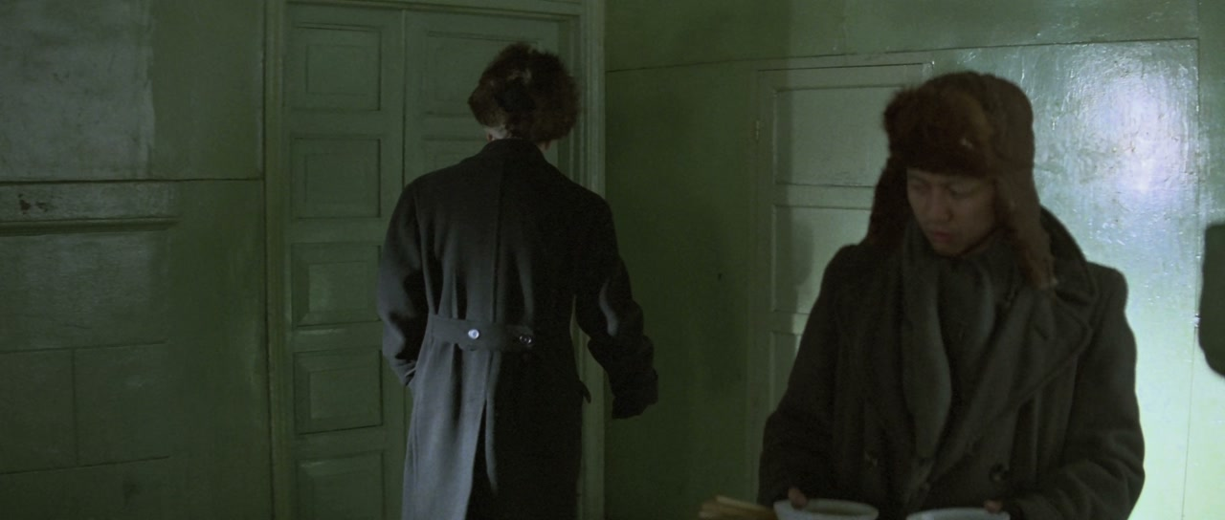
叙事：囚禁中的现在，通向过去
1950年的囚禁生活，构成回忆的入口
童年、宫廷与伪满经历逐步展开
音乐可以跨过剪辑，组织时间的连续感
06
Notes:
丁，区分囚禁中的现在与回忆。把时间结构留给后面的连续转场验证。

Slide 7
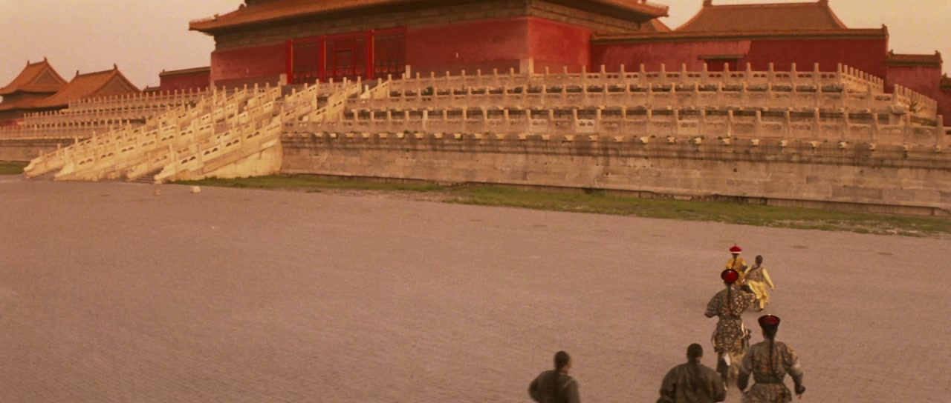
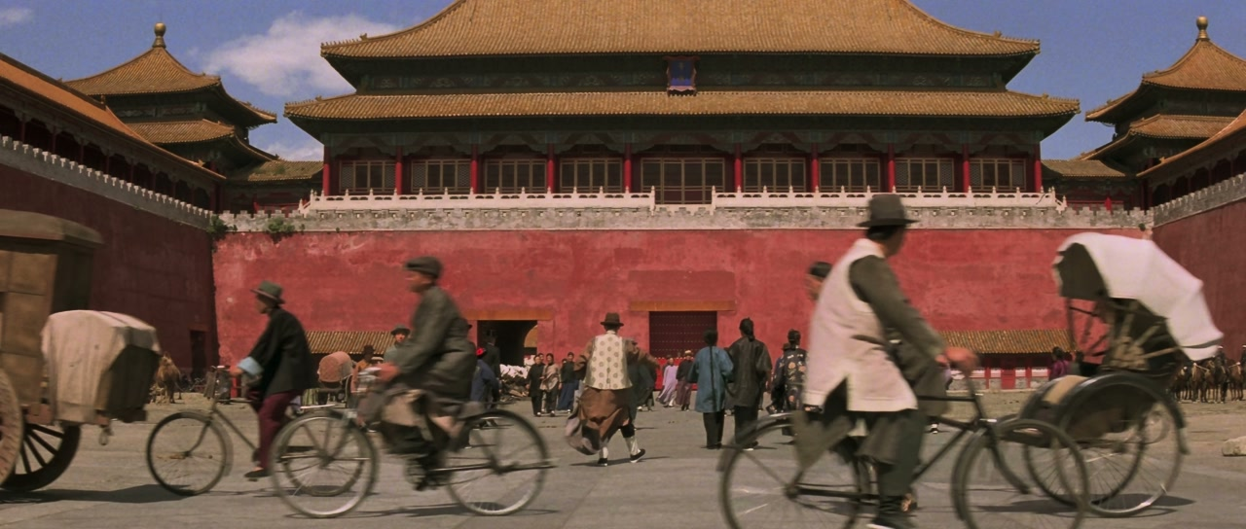
画面提供处境，音乐赋予时间感
人物与宫城的比例
外部生活进入宫墙
远景、宫门：人物与制度空间的关系
红墙、绿色物件：人生阶段与外部世界
07
Notes:
丁，用人物与宫门的比例说明行动受限。交接：段从创作者与声音材料继续。

Slide 8
三位作曲者的分工与经验
坂本龙一：电子音乐经验与管弦乐创作
David Byrne：片头Main Title Theme等
苏聪：中国音乐创作与影片配乐
听到“中国感”，还要追问音乐如何构成
08
Notes:
段，介绍三位作曲者及署名边界。片头Main Title Theme与坂本的主题条目区分。

Slide 9
创作背景：音乐怎样进入电影？
坂本龙一先作为演员参与拍摄
访谈回忆：短期写作，并寻找中国乐手录音
原声曲目与电影中的剪辑位置需要对应
录音与电子制作共同参与；稍后结合主题变奏展开
09
Notes:
段，简述坂本的参与与录音背景。预告电子音色会在主题变奏之后专门展开，本页不重复设备知识。

Slide 10

Main Title Theme：先听，再看
先留意重复的节奏与加入的声部
宫殿画面出现后，你的联想改变了吗？
点击画面播放原声摘录
10
Notes:
段，播放片头。引导辨认声音层次与音色联想，不先替听众指定全部乐器。

Slide 11
“故宫音色”可以拆成哪些问题？
音色：起音、滑动、持续音与颗粒感
组织：旋律、节奏、织体与力度
组合：中国乐器、管弦乐和电子制作
语境：宫殿画面与听众的文化经验
11
Notes:
段，区分文化联想与历史复原。此处只讲观看预期，合成与采样留到后面的专页。

Slide 12
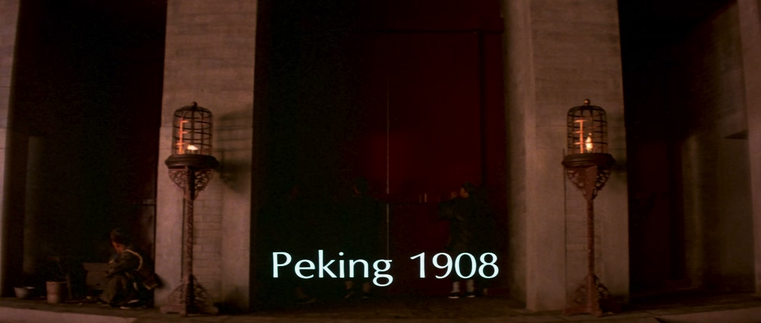
Open the Door：一个可辨认的主题
原声曲目：Open the Door 坂本龙一
先记住开头乐句，再看它怎样进入回忆
点击画面播放原声摘录
12
Notes:
段，播放Open the Door，建立材料印象。曲名不能直接证明电影中的使用位置。

Slide 13
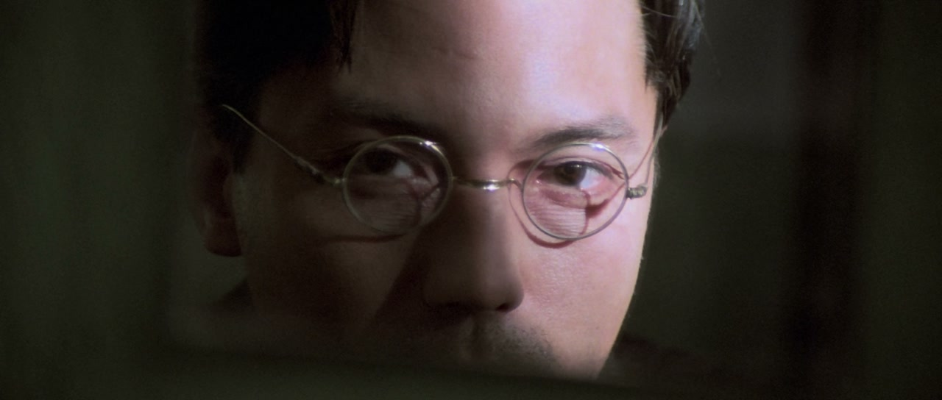
音乐怎样把成年与童年接起来？
先找画面的时间跳转
再听声音何时改变、何时延续
点击画面播放 02_首次回忆转场
13
Notes:
段，播放连续转场，注意声音与新画面谁先出现。区分剪辑连接与远距离主题重现。

Slide 14
主题重现：从曲名走向叙事线索
第一次：先建立可记忆的音乐材料
再出现：比较场景、节奏与音色的改变
人物处境改变，音乐联系带回先前记忆
14
Notes:
段，解释主题怎样建立记忆联系，变化可落在配器、音区和伴奏。交接：丁比较两次追赶。

Slide 15
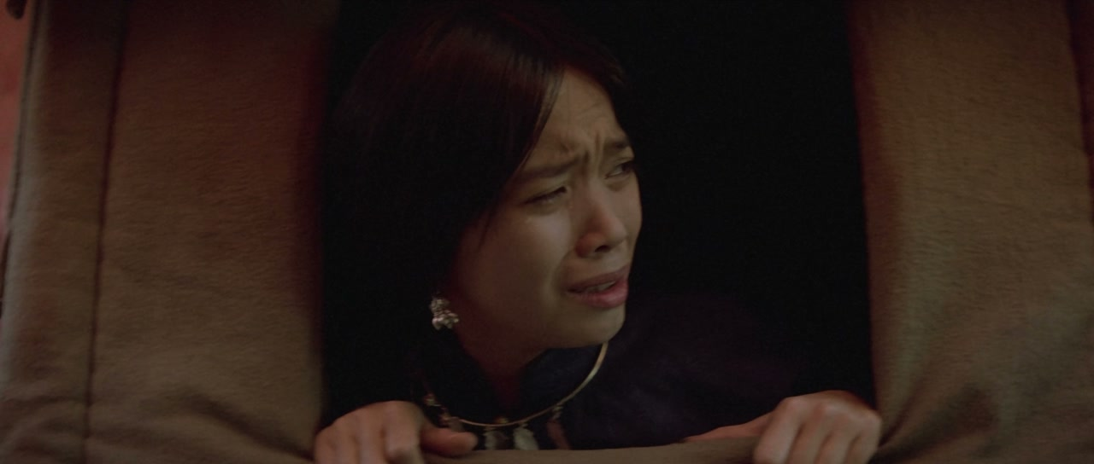
Where Is Armo?：先听行进感
原声曲目：Where Is Armo? 坂本龙一
听底层的推进与上层旋律如何配合
点击画面播放原声摘录
15
Notes:
丁，播放Where Is Armo，先抓伴奏的行进感与上方旋律，不堆叠听辨任务。

Slide 16
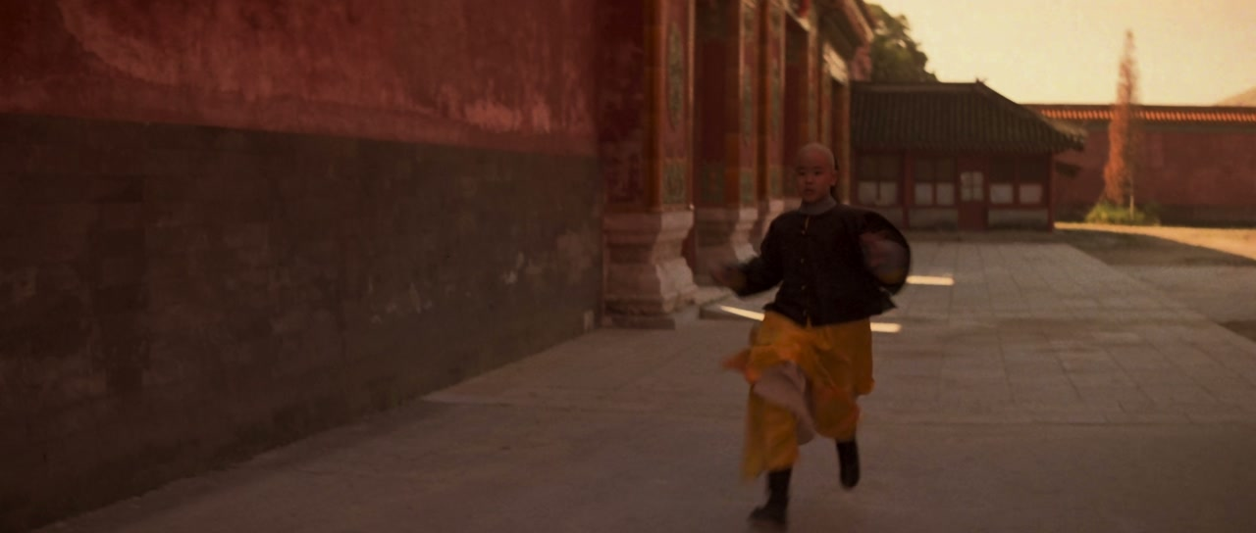
追阿嬷：音乐怎样组织奔跑？
动作：奔跑、呼喊与追随
声音：旋律推进、台词和停顿
点击画面播放 05_追阿嬷
16
Notes:
丁，播放追阿嬷。观察身体、宫门、剪辑和音乐推进的关系，不把所有追逐都称为动作同步。

Slide 17
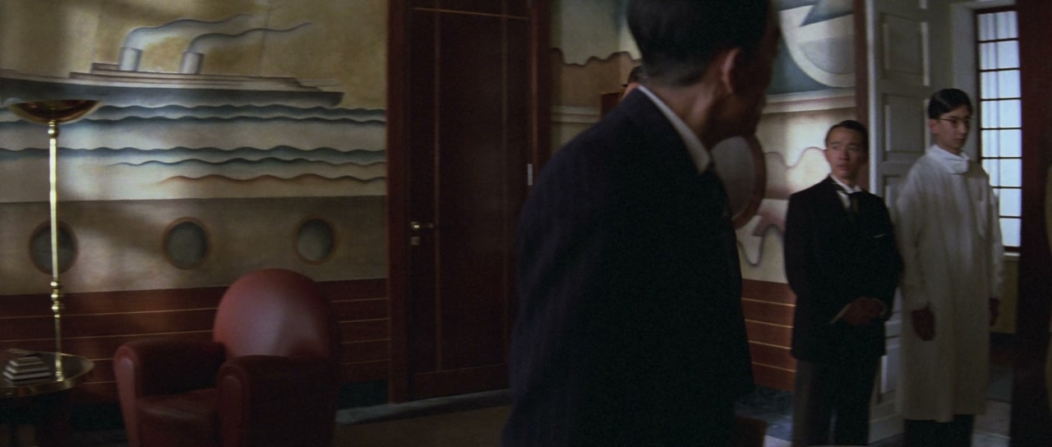
追婉容：相似的行动，改变了的处境
又一次追逐，又一次要求开门
比较音乐材料，也比较声音与动作的关系
点击画面播放 10_追婉容
17
Notes:
丁，播放追婉容。年龄身份变化与相似行动并置，旋律对应只说到已回听核实的位置。

Slide 18
比较的重点：音乐在哪里加强了动作？
节奏：与奔跑同向推进，还是保持自己的速度？
情绪：与人物感受相近，还是形成距离？
剪辑：连续、停顿与重现怎样组织段落？
18
Notes:
丁，比较两次追赶的节奏、力度与织体，避免把音符变密都叫加速。交接：段从离开者讲到声音的重新组织。

Slide 19
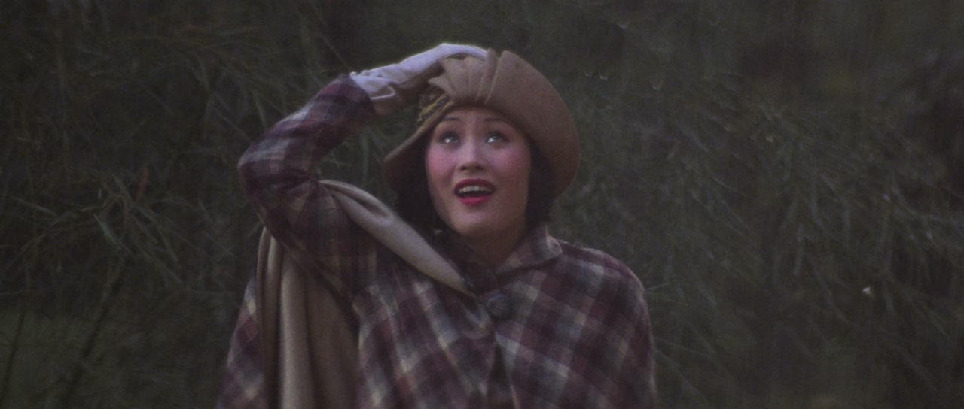
Rain：先听音乐自身的表达
Rain (I Want a Divorce) 坂本龙一
暂时离开画面，听旋律、力度与空间感
点击画面播放原声摘录
19
Notes:
段，播放Rain，注意音乐自身的表达。创作意图与实际听觉效果分开。

Slide 20
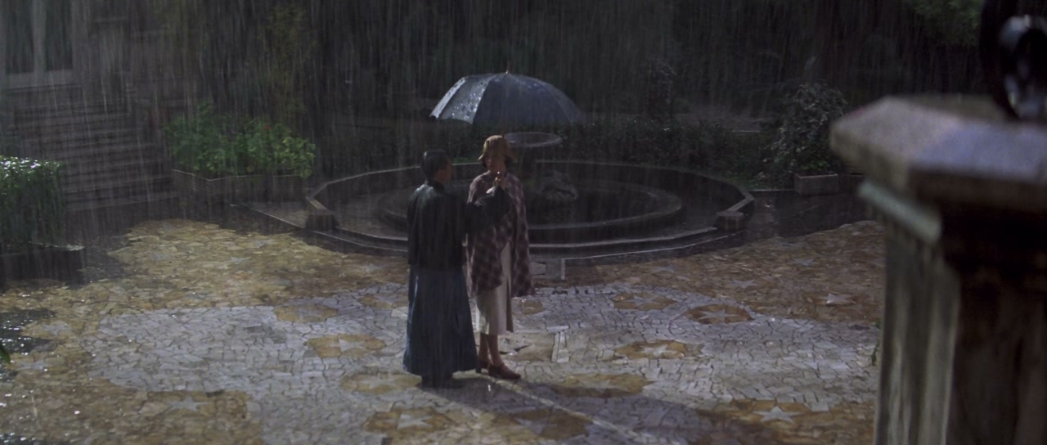
文绣离开：雨声、动作与配乐
离婚的选择，通过动作落实
声音怎样使“离开”获得不同意味？
点击画面播放 09_雨中离开
20
Notes:
段，播放雨中离开。联系主观评论：配乐怎样影响我们理解离开。此页不重复合成器介绍。

Slide 21
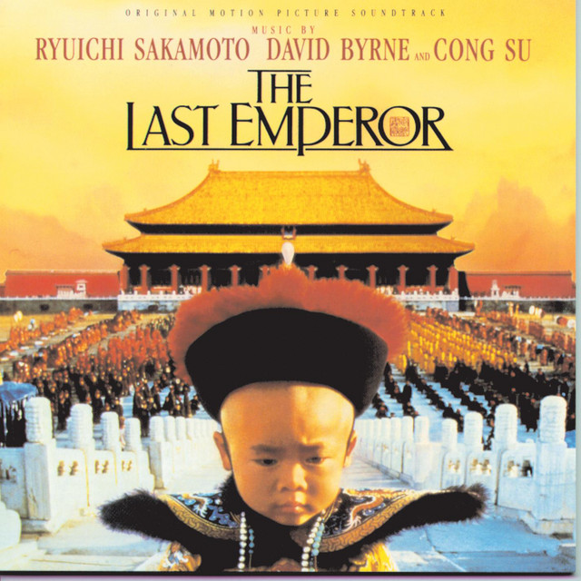
主题与变奏：同一材料的不同面貌
A Theme Variation 2 30秒
B The Last Emperor (Theme) 35秒
先找旋律联系，再比较编配与音色
A Theme Variation 2
B Theme
点击封面播放对应原声摘录
21
Notes:
段，播放两段原声，先比较材料联系，再关注音色和伴奏。保留同一主题也能改变表达的判断，接到合成乐专页。

Slide 22
合成乐：声音怎样被制作出来？
合成：用电子方式生成、塑造声音
采样：录入已有声音，再触发和处理
编序：安排声音出现的次序与节奏
Fairlight CMI把这些功能结合在同一系统中
22
Notes:
段，先解释合成、采样与编序的区别。Fairlight兼具这些功能，设备介绍只用于理解声音组织，不据此猜定本片每个音色。

Slide 23
管弦乐与电子音色：怎样一起表达？
《Variation 2》提供主题与音色的比较入口
比较起音、延音、声部叠置与空间感
电子声音可延展质感，管弦乐也能持续、反复
“宏大与孤寂”要回到具体声音与画面解释
23
Notes:
段，回扣刚才两段摘录，不再整段重播。区分已有评论、制作名单与自己的听辨。讨论音色的起音、延音、叠置怎样影响空间感。交接：丁把声音比较带回结尾。

Slide 24
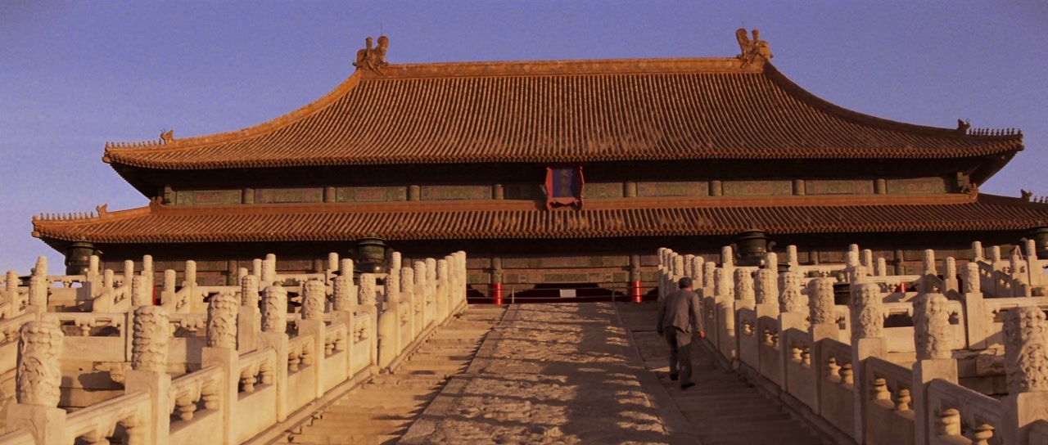
First Coronation：带着记忆再听一次
First Coronation 坂本龙一
先听35秒，再看晚年重返宫殿
点击画面播放原声摘录
24
Notes:
丁，播放First Coronation，带着材料印象看结尾。原声标题不能独自证明结尾配乐版本。

Slide 25
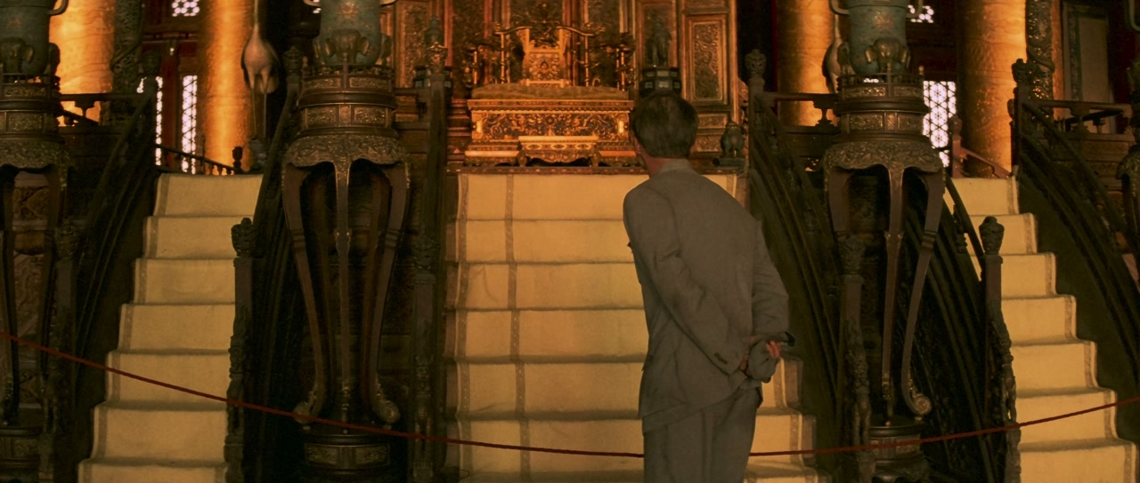
重返龙椅：音乐与身份的记忆
昔日皇帝，向孩子说明自己的过去
宏大空间中的小物件，把记忆带回来
点击画面播放 13_龙椅与蝈蝈
25
Notes:
丁，播放重返龙椅。人物与空间的关系已改变，核对音乐怎样参与记忆。

Slide 26
音乐的作用，放回整个声音结构里看
有源／无源：音乐与故事空间的关系
过渡与重现：连接镜头、时间和记忆
静默：声音停顿，把注意力交给另一层
26
Notes:
丁，区分故事内声源与画外声音，回看音乐、对白、环境声的前景关系。没有配乐不等于静音。

Slide 27
我们的评价：音乐把史诗带回个人经验
主题联系，让相隔很远的场景彼此呼应
编配与声画关系，使相似行动呈现不同意味
音乐带来同情，也值得追问这种同情的方向
27
Notes:
丁，回应开头的评论分歧：用前面的具体案例说明音乐怎样贴近个人经验，保留历史评价的限度。邀请段共同进入互动。

Slide 28
讨论：你会选择哪一种听法？
选一个片段，说出一处具体声音变化
它加强了画面，还是让你产生另一层理解？
如果去掉音乐，你对人物的判断会变吗？
28
Notes:
丁、段，共同主持互动。丁接人物与叙事的问题，段接音色与合成乐的问题；另一人按需要补充，最后共同回应。

Slide 29
参考资料
影片与数据：Criterion、奥斯卡官方、Box Office Mojo
创作背景：坂本龙一访谈、摄影师大师课
评论：Ebert、Thomson、Kempley、豆瓣、配乐专栏
课程概念：讲义第三部分25—39、55—57页
29
Notes:
丁、段，按提问定位来源，不逐条朗读参考文献。创作访谈、学术研究和影评的证据用途分开。

Slide 30
答疑与回放
如何确认两段音乐材料相同或相近？
怎样区分乐器音色与电子制作？
哪些段落连接了不同的时间或空间？
影片怎样表现人物，又怎样引导评价？
30
Notes:
丁、段，共同答疑，按问题选择备用片段。音乐细节尚未核实的地方直接说明，不临场补造。

